Slide 1
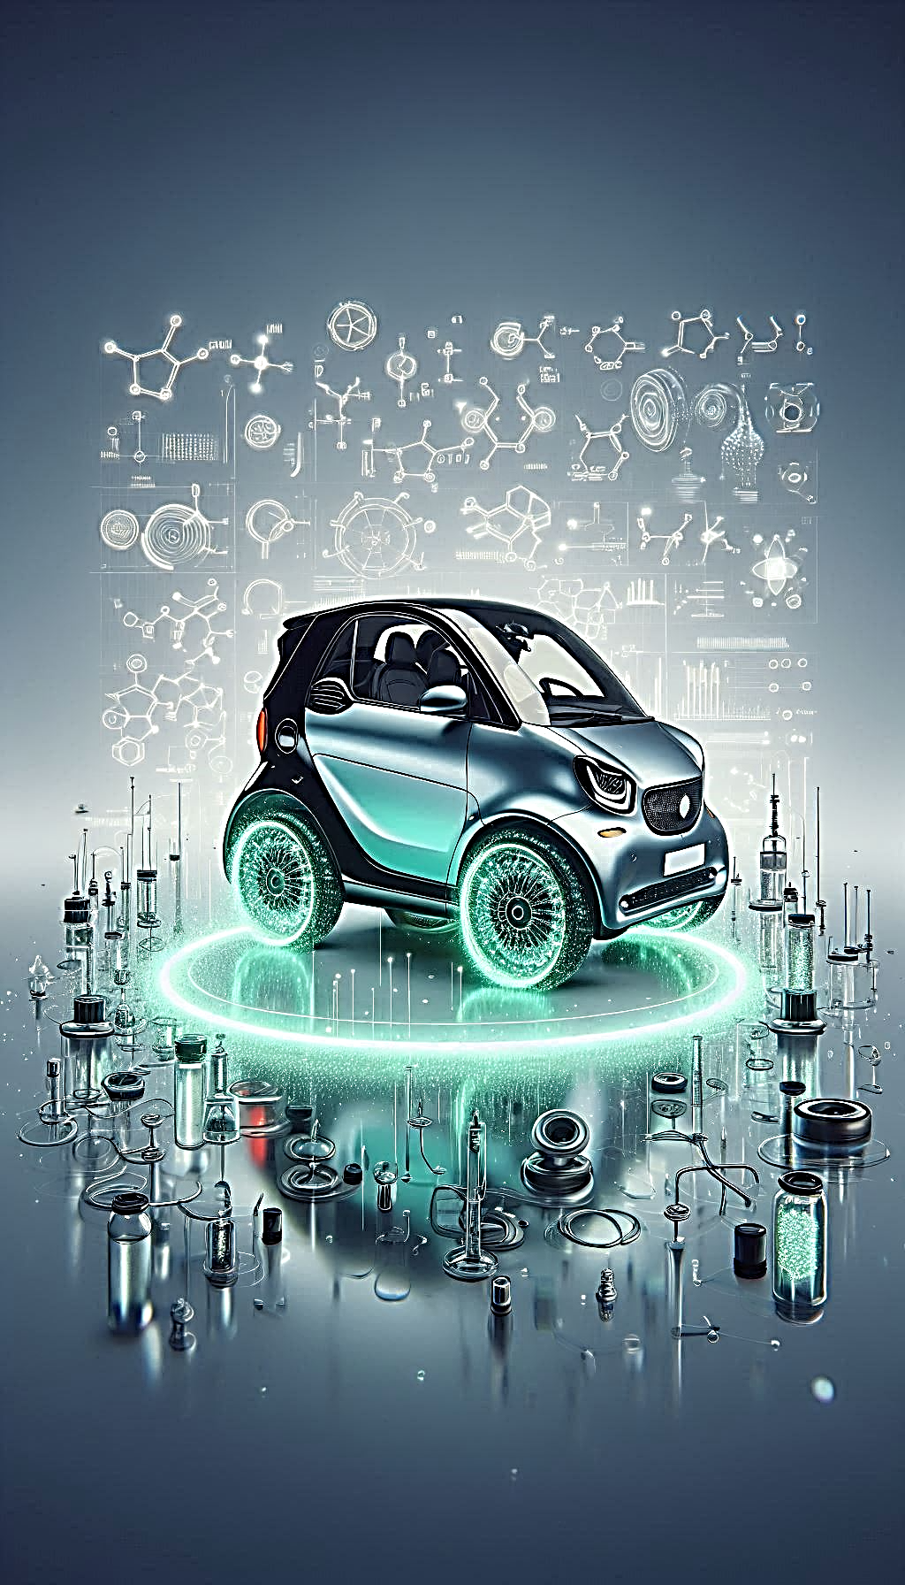
Automobile
1
Marché

